Slide 1




2024全国第二十一届
重味物理与CP破坏研讨会
申办报告
张振华
南华大学
zhangzh@usc.edu.cn

Slide 2
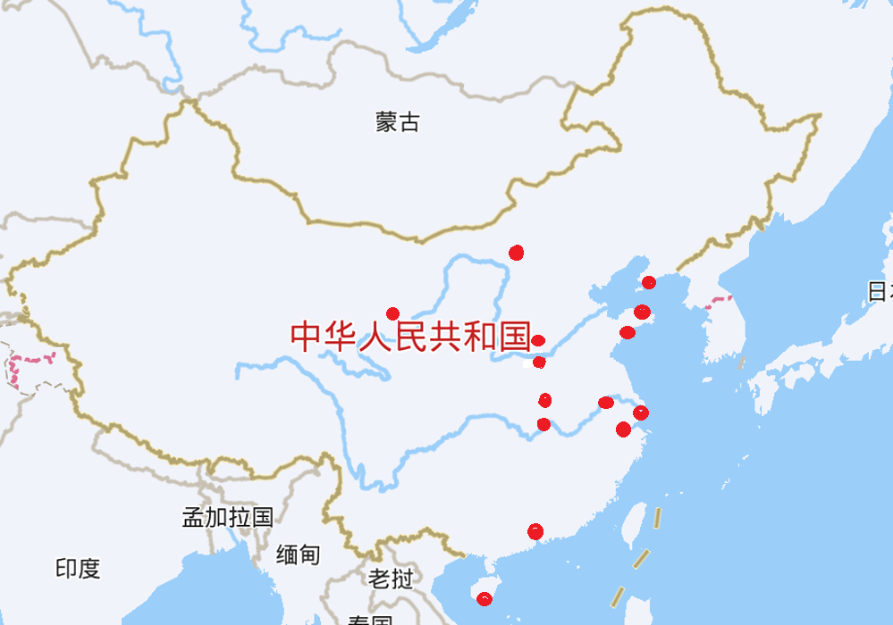
看历史---会议历次举办地
第一届 2002年 烟台
第二届 2004年 大连、南京
第三届 2005年 新乡
第四届 2006年 南京
第五届 2007年 三亚
第六届 2008年 烟台
第七届 2009年 武汉
第八届 2010年 三亚
第九届 2011年 杭州
第十届 2012年 青岛
第十一届 2013年 信阳
第十二届 2014年 新乡
第十三届 2015年 兰州
第十四届 2016年 上海
第十五届 2017年 武汉
第十六届 2018年 郑州
第十七届 2019年 呼和浩特
第十八届 2021年 广州
第十九届 2022年 南京
第二十届 2023年 上海

Slide 3

正当时---第二十一届 Maybe… we need a logo
第一届 2002年 烟台
第二届 2004年 大连、南京
第三届 2005年 新乡
第四届 2006年 南京
第五届 2007年 三亚
第六届 2008年 烟台
第七届 2009年 武汉
第八届 2010年 三亚
第九届 2011年 杭州
第十届 2012年 青岛
第十一届 2013年 信阳
第十二届 2014年 新乡
第十三届 2015年 兰州
第十四届 2016年 上海
第十五届 2017年 武汉
第十六届 2018年 郑州
第十七届 2019年 呼和浩特
第十八届 2021年 广州
第十九届 2022年 南京
第二十届 2023年 上海

Slide 4

新起点---湖南高校准备就绪
第一届 2002年 烟台
第二届 2004年 大连、南京
第三届 2005年 新乡
第四届 2006年 南京
第五届 2007年 三亚
第六届 2008年 烟台
第七届 2009年 武汉
第八届 2010年 三亚
第九届 2011年 杭州
第十届 2012年 青岛
第十一届 2013年 信阳
第十二届 2014年 新乡
第十三届 2015年 兰州
第十四届 2016年 上海
第十五届 2017年 武汉
第十六届 2018年 郑州
第十七届 2019年 呼和浩特
第十八届 2021年 广州
第十九届 2022年 南京
第二十届 2023年 上海
二零二四
从湘再出发

Slide 5
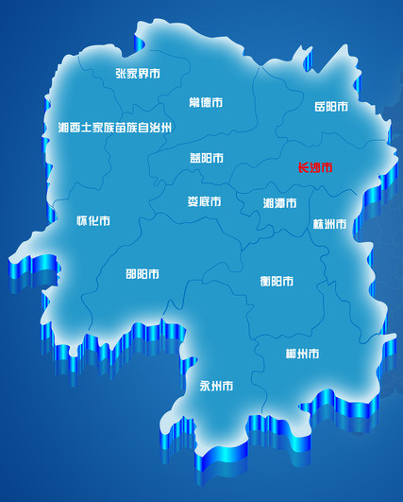
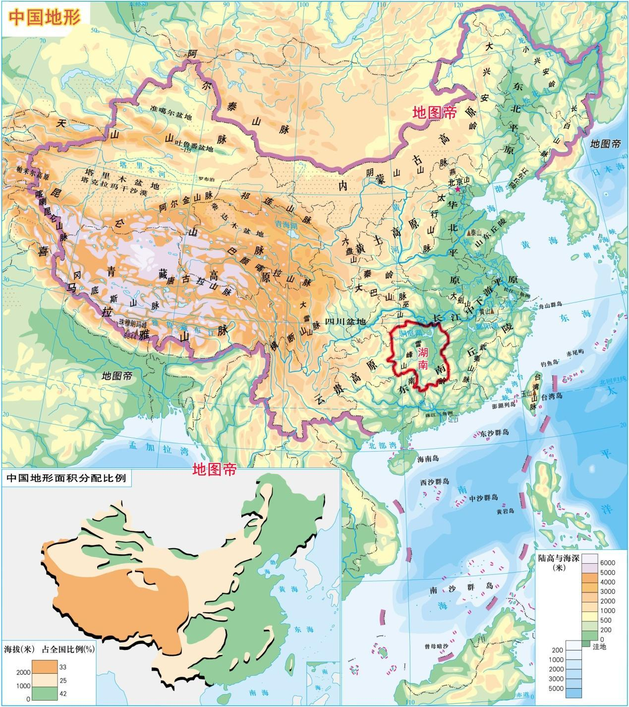

申办单位--- 南华大学 湖南大学
六部共建
核特色 医品牌 环保优势
千年学府 百年名校
“985工程”和“世界一流大学”建设高校

Slide 6
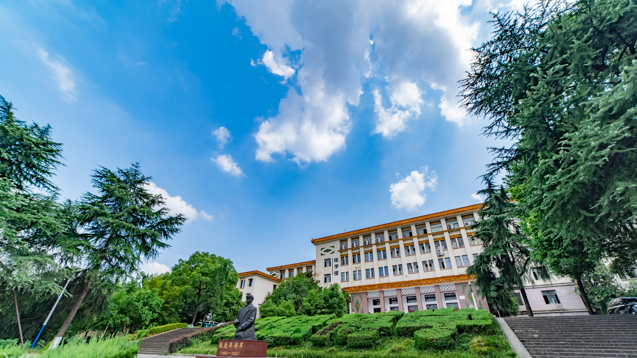
南华大学核科学技术学院简介
举核旗、做核事、育核人
先进核能技术设计与安全教育部重点实验室
省聘院士2人、ICRU氡工作委员会委员1人、中组部高层次人才计划3人、省部级人才11人，教育部、湖南省科技创新团队5个。
国家一流本科建设专业：核科学与工程（工科）、核物理（理科）
湖南省拔尖人才培养基地：核物理拔尖班

Slide 7
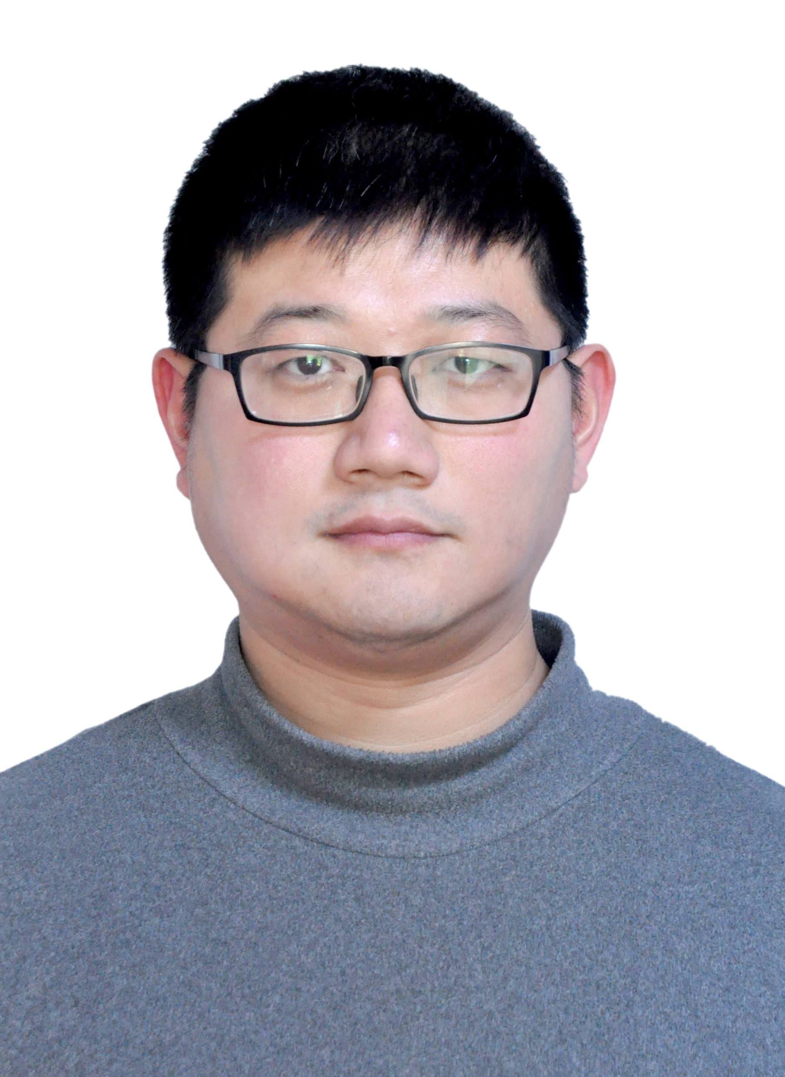
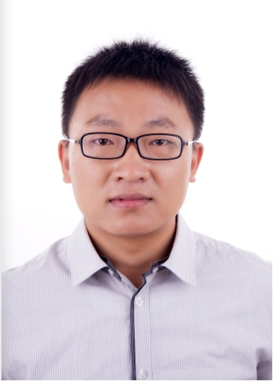
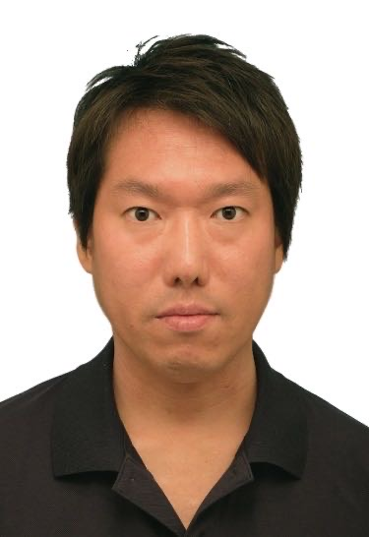
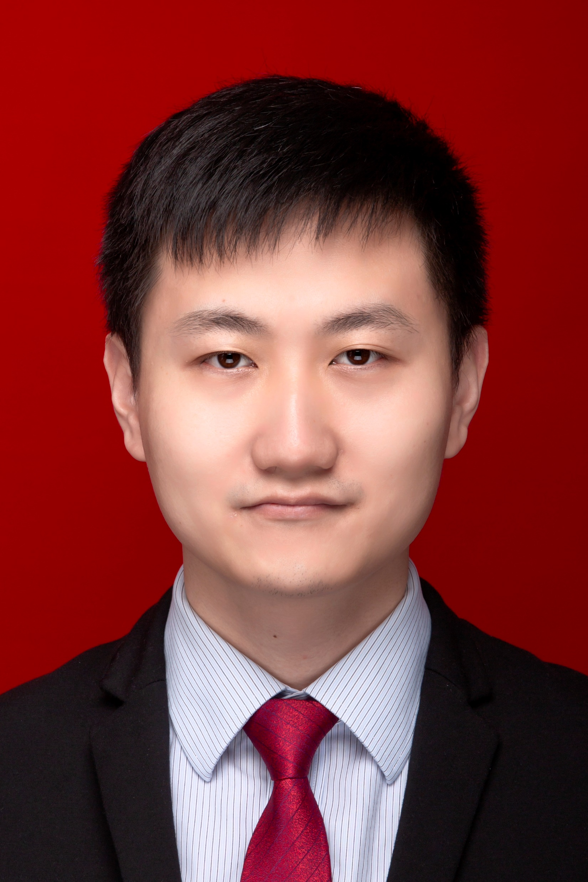
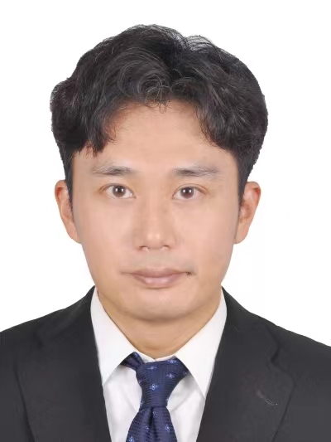
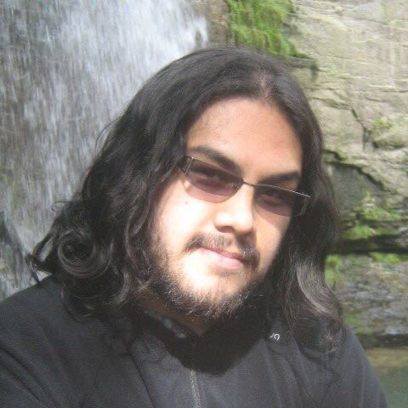
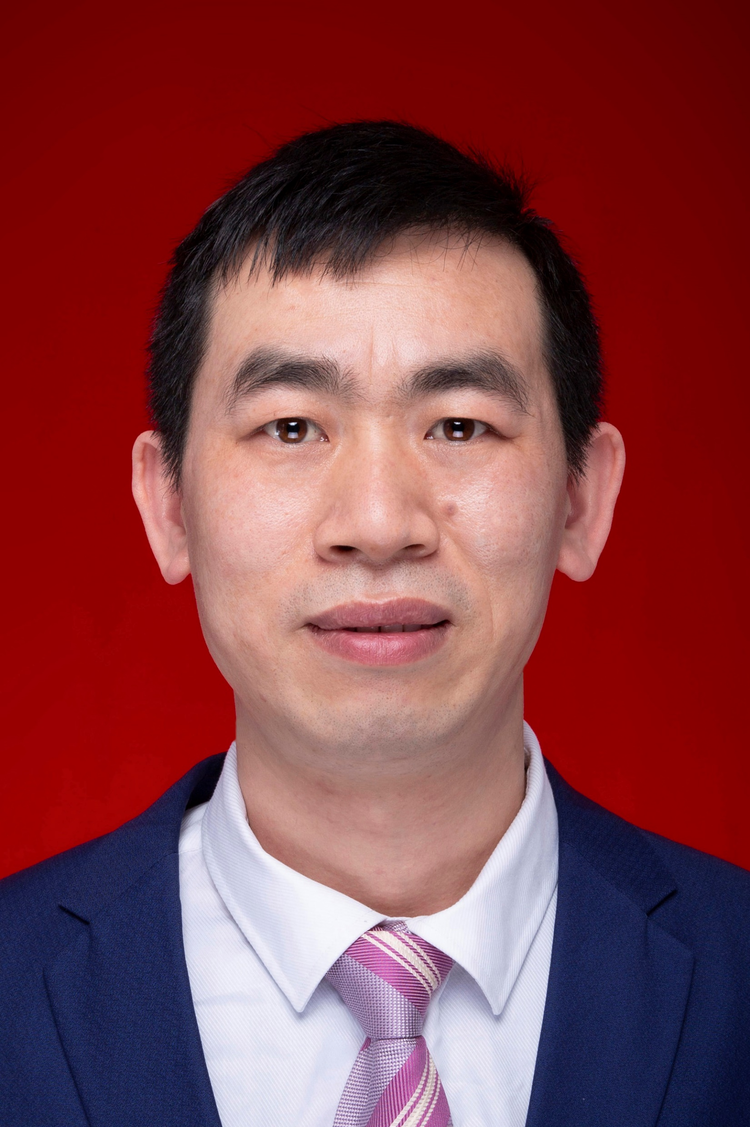
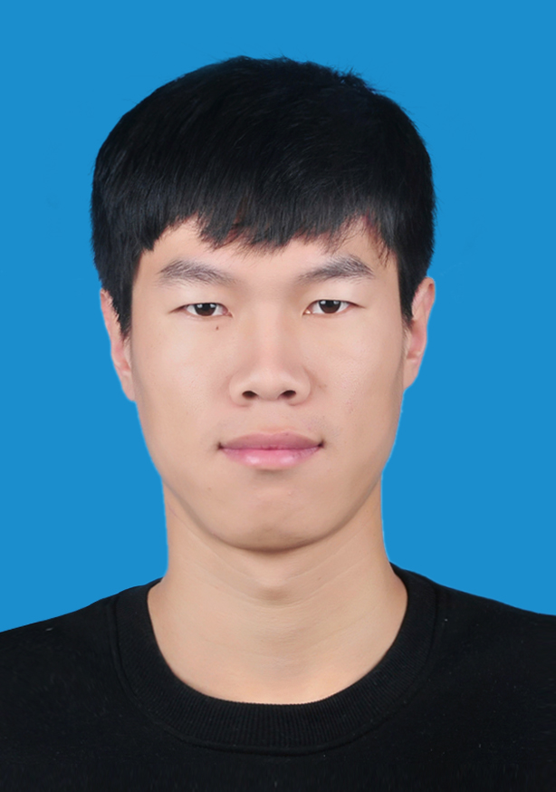
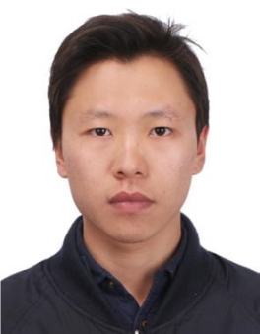
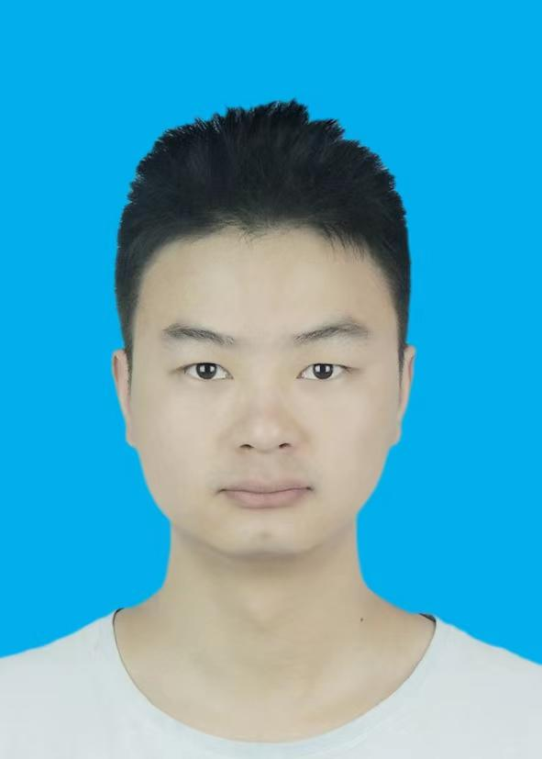
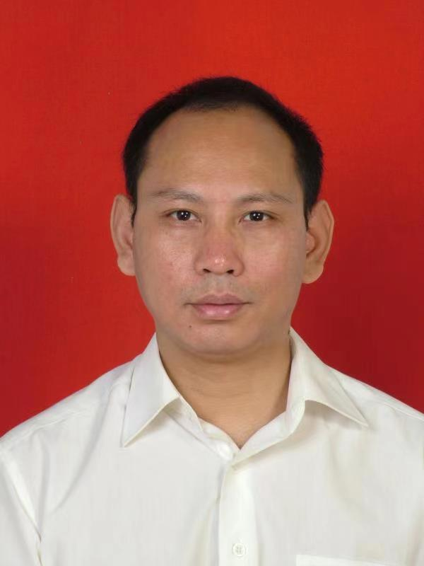
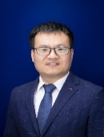
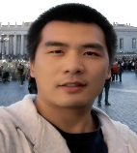
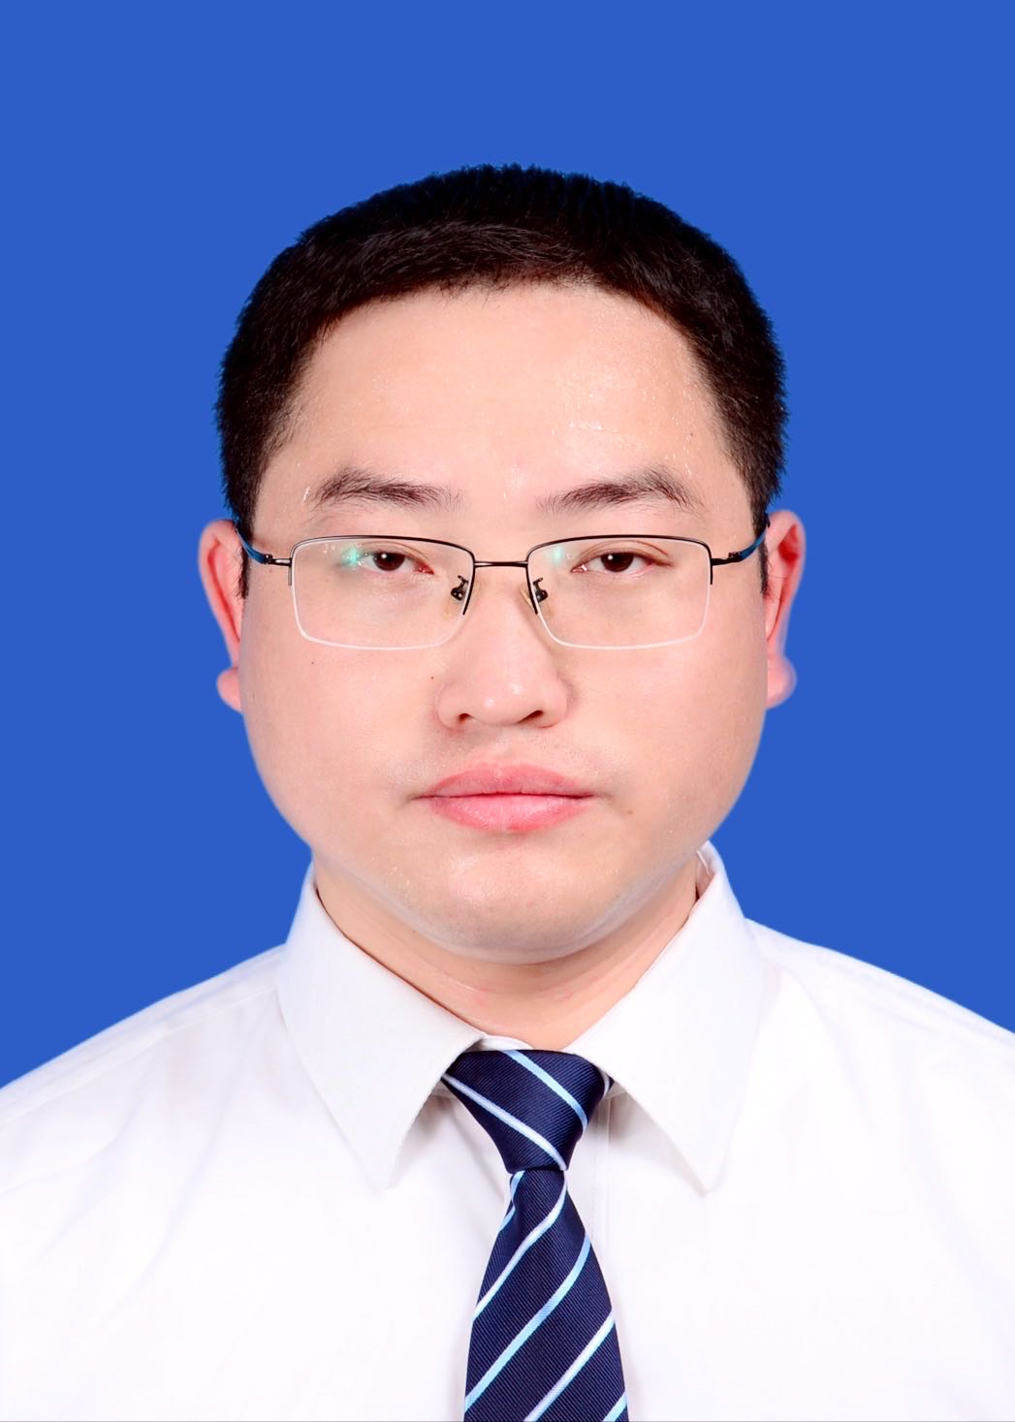


南华大学粒子物理团队及研究
重味物理与CP破坏
质子结构
强子质量谱
QCD相变
粒子物理理论组
团队成员
侯铁君
张振华
渡边晓
陈勋
藤田充俊
Miguel Angle Martin
粒子物理实验组
BESIII
STCF
$$\overline{P}ANDA$$
郑波
秦佳佳
张宇
肖浩
探测器组
NICA-ECAL
JUNO
唐泉
王晓冬
冯 松
贺三军
罗凤姣

Slide 8
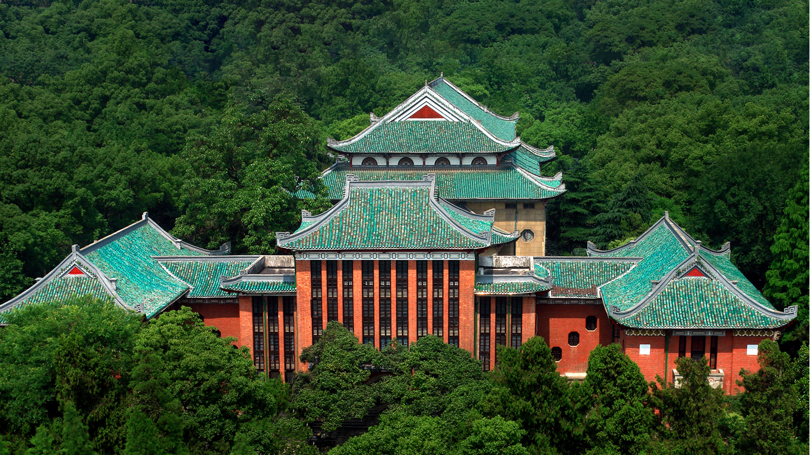

Slide 9
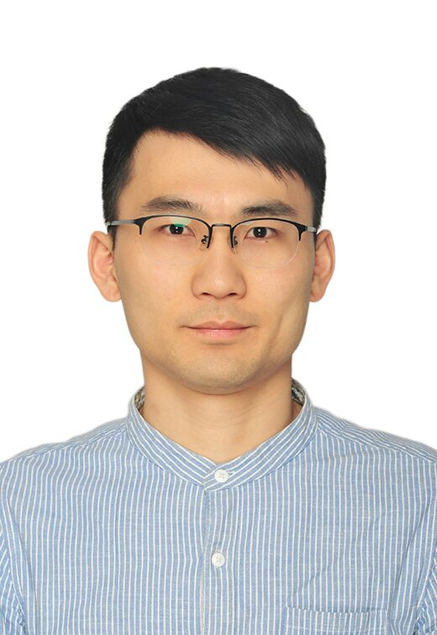
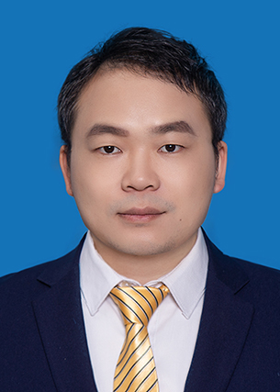
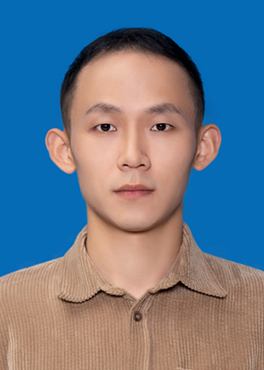
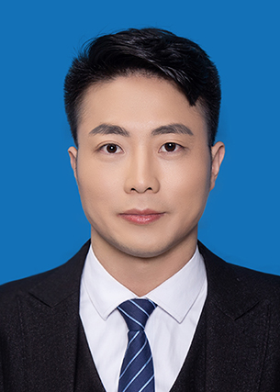
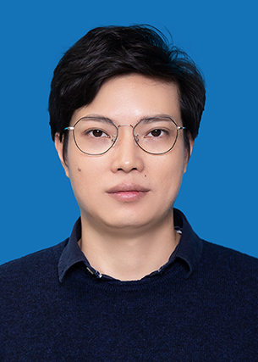
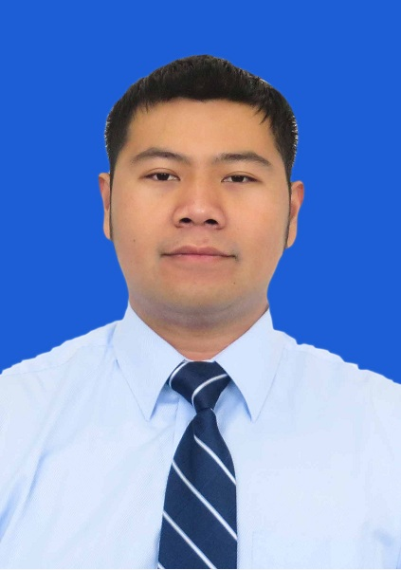
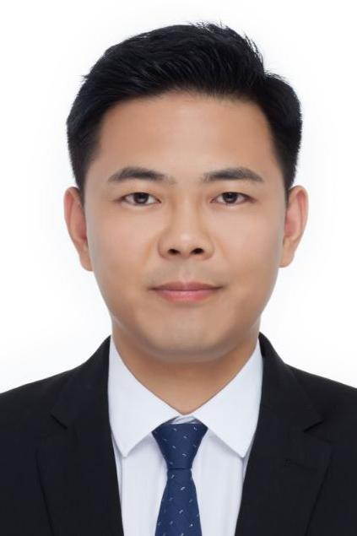
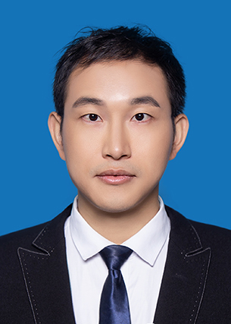
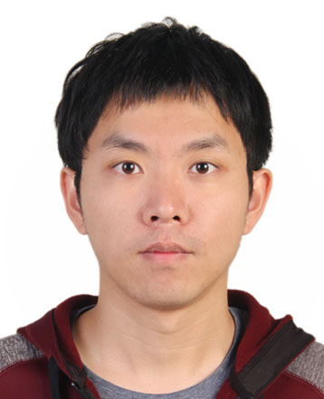
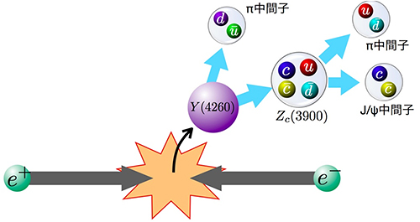
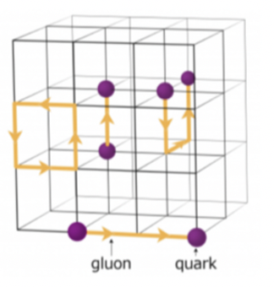
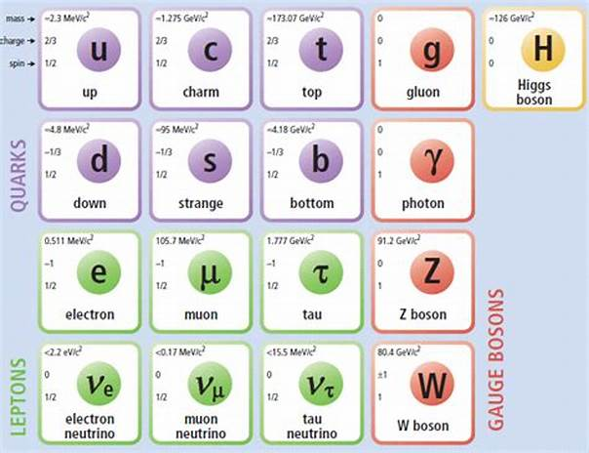
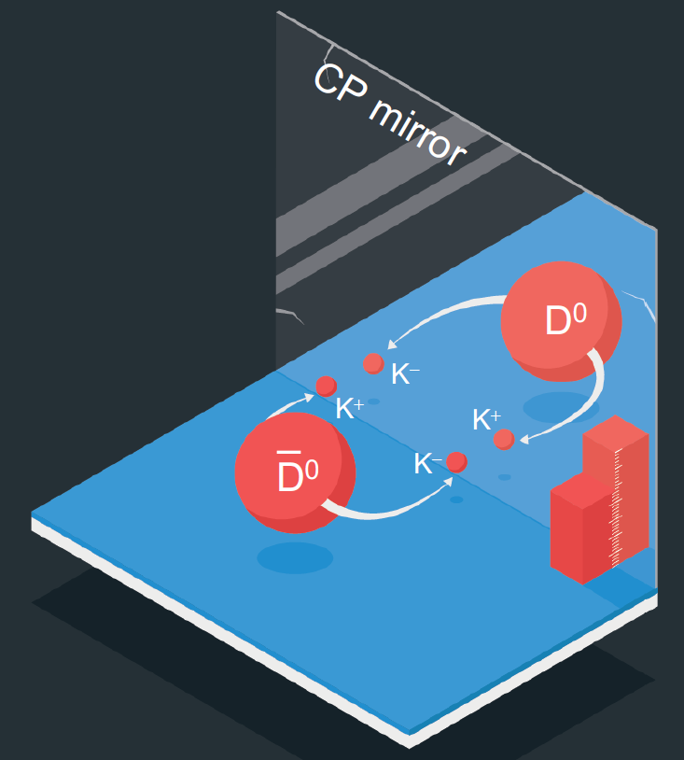
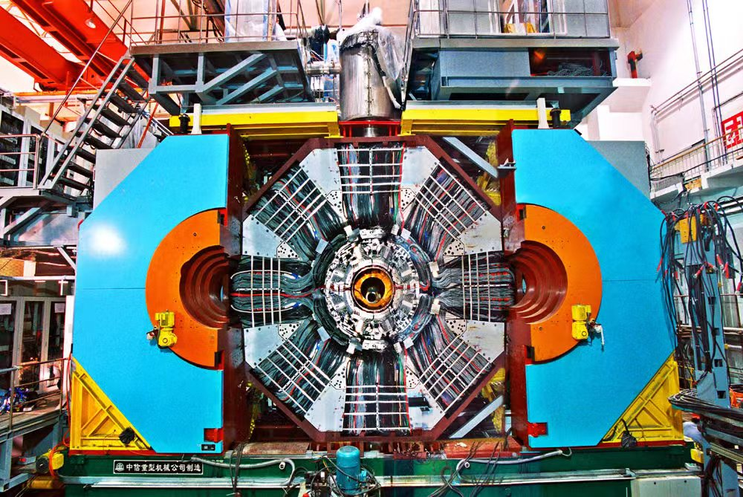
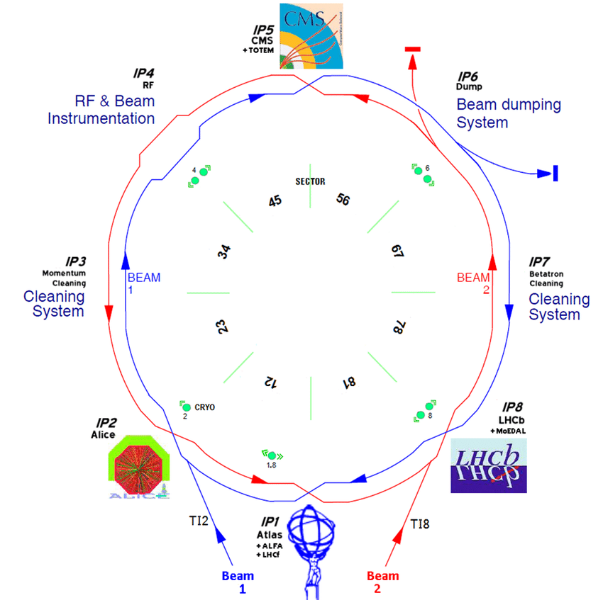
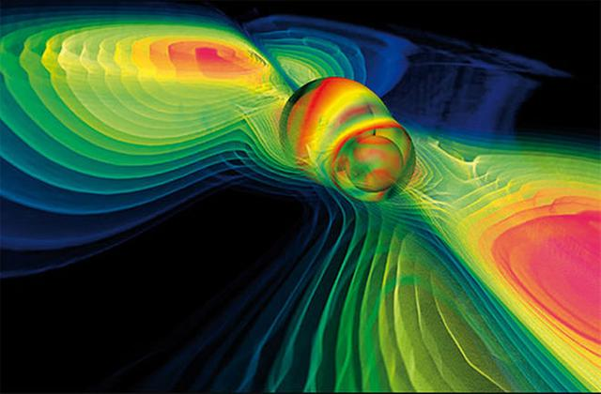
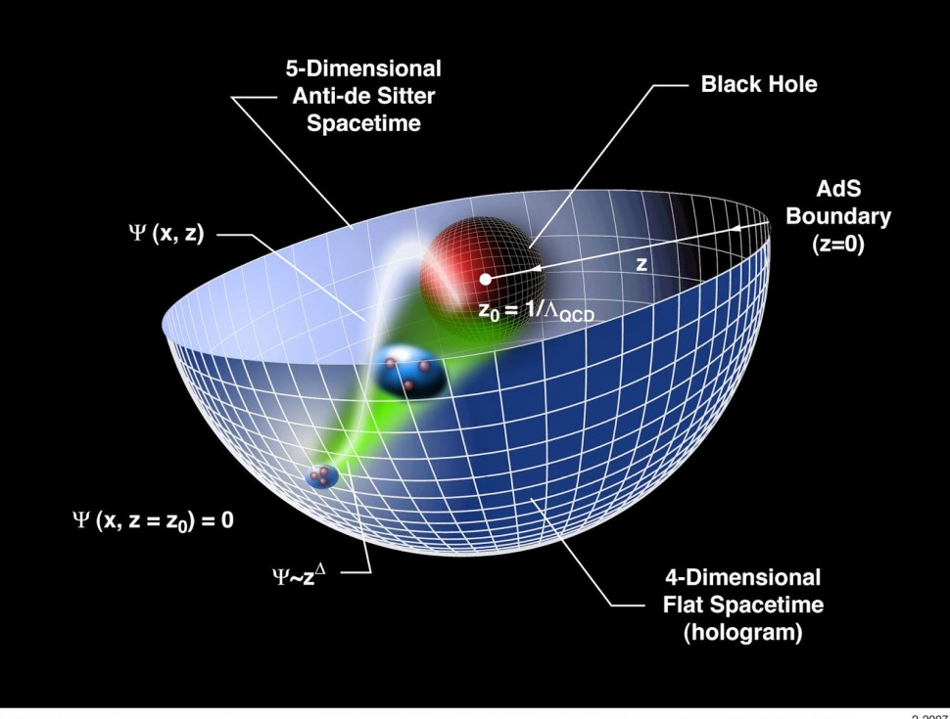
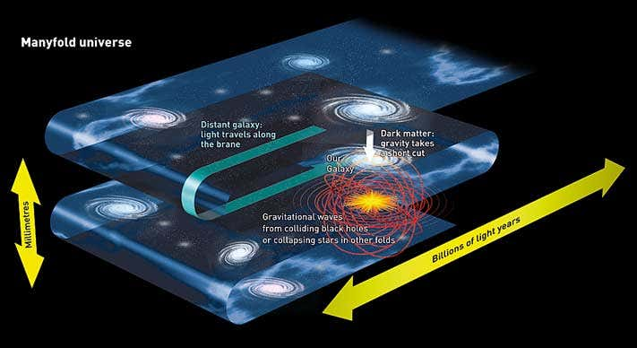
湖南大学高能物理研究(姓氏字母)
团队介绍
程山
戴凌云
房震
刘帅
申建明
姚德良
俞洁晟
张书磊
钟义
强子谱与强子结构构
格点QCD
味物理与CP破坏
BESIII与LHC实验
粒子物理
研究方向
引力波与空间太极计划
全息对偶 (AdS/CFT)
引力与额外维理论
引宇力宙与学

Slide 10
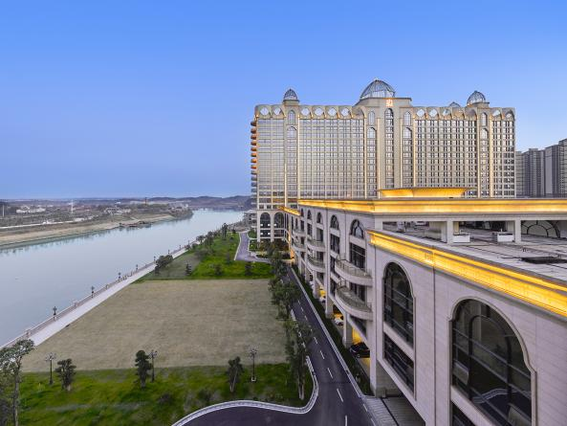
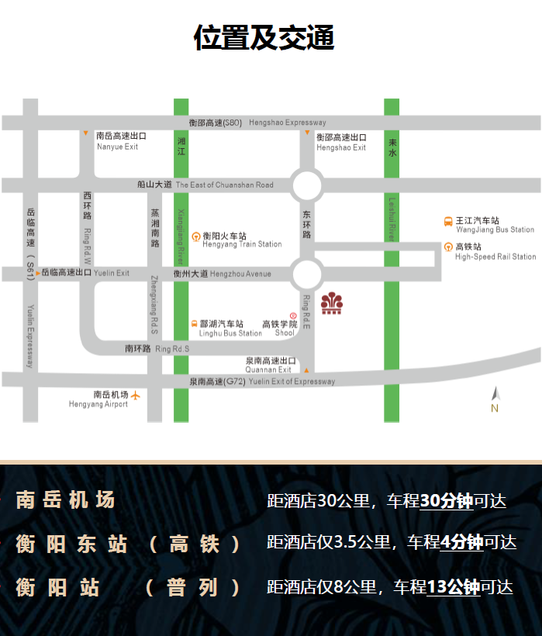
会议酒店候选1 衡阳丽波国际酒店
耒水河畔
衡阳市边

Slide 11
会议酒店候选1 衡阳丽波国际酒店
酒店环境

Slide 12
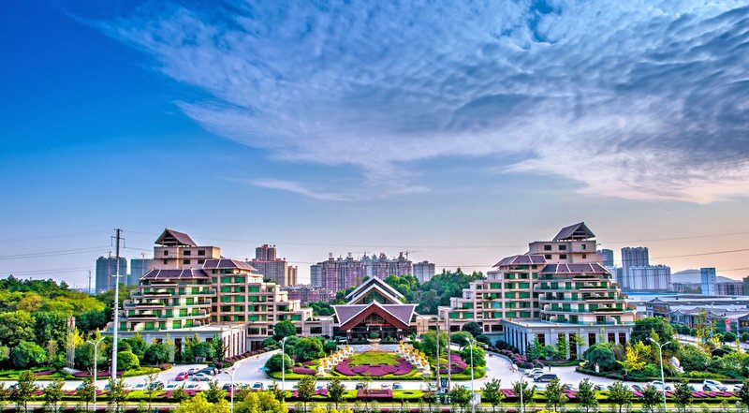
会议酒店候选2 衡阳林隐假日酒店

Slide 13
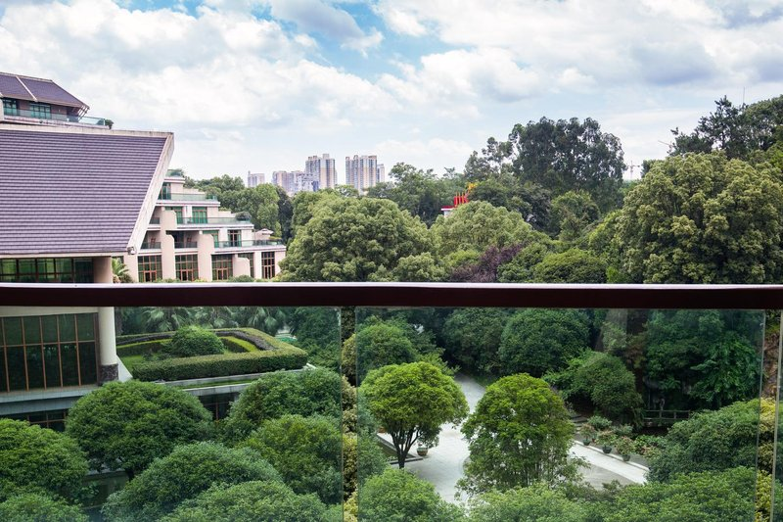
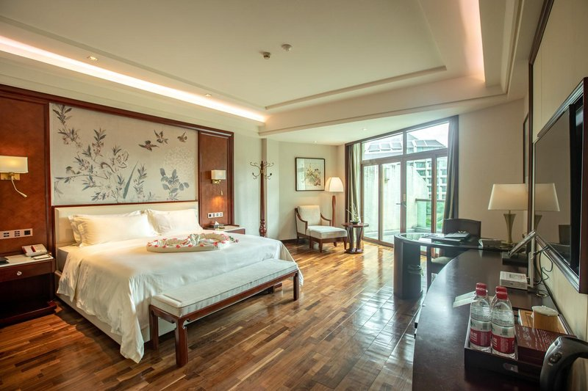
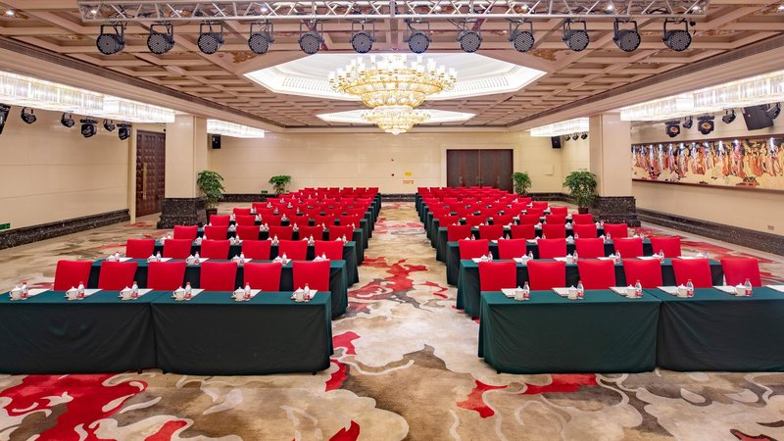
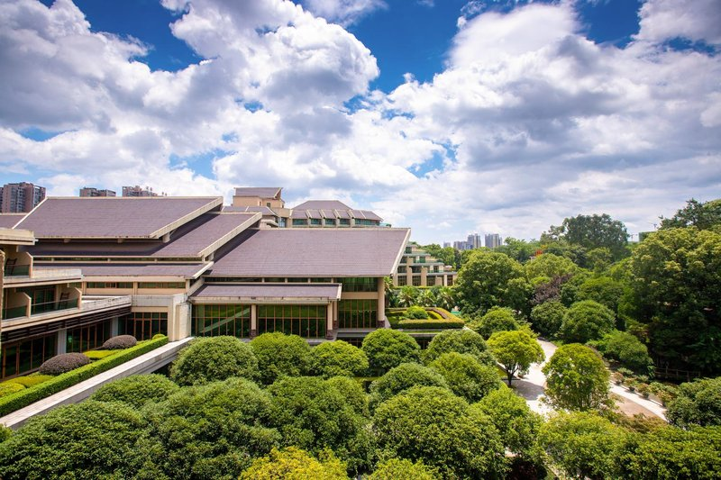
会议酒店候选2 衡阳林隐假日酒店

Slide 14
会议酒店比较
 | 衡阳丽波国际酒店 | 衡阳林隐假日酒店
建设时间 | 2014 | 2010
星级 | 五星标准 | 豪华
房间数 | 265 | 345
价格 | 368 | ***
会议厅 | 1800平+186平若干 | 大小会议室若干
交通 | 交通方便，距高铁站、火车站、飞机场较近 | 衡阳市区，交通方便，距高铁站、火车站、飞机场较近
周边 | 耒水河边，衡阳市区旁边 | 衡阳市区；衡城广场、步步高商场；生态公园旁边

Slide 15

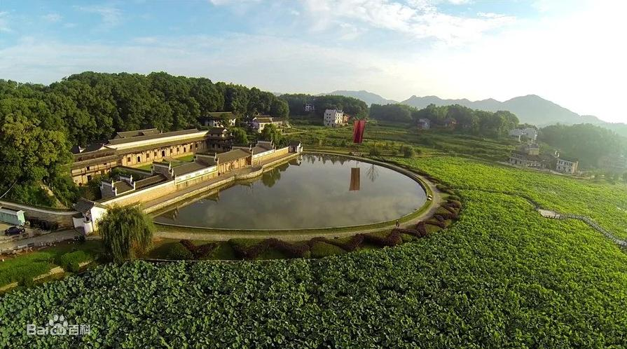

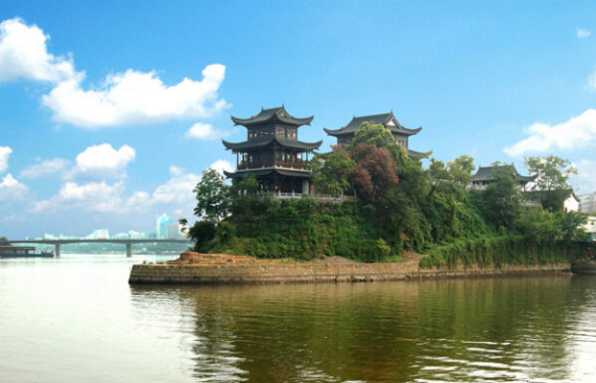
衡阳周边
曾国藩故居
南岳衡山
小东江
石鼓书院

Slide 16
时间、地点、人物
时间：暂定10月中下旬或11月上旬
地点：待定
1.衡阳丽波国际酒店
2.衡阳林隐假日酒店
与会嘉宾：全国重味物理及相关领域的专家学者

Slide 17
二零二四 从湘再出发
谢谢大家！
明年南岳衡山再相聚！

